Slide 1



Распределение рисков по школам в 2021 и 2022 годах
Краснодарский край
2022 год
Краснодарский край
2021 год

Slide 2
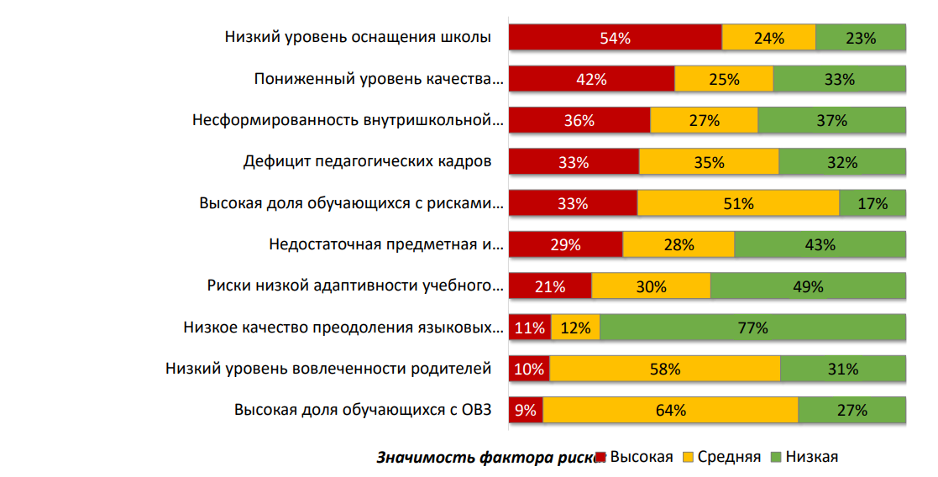
Распределение рисков по школам проекта «500+» в 2022 году
Краснодарский край
РФ

